Slide 1
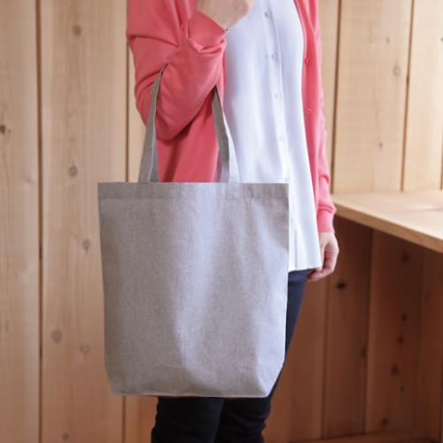
【提案書】
リサイクルコットンポリバッグ
地球環境に優しいリサイクルコットンとポリエステルの混紡素材で作られた、シンプルなバッグです。ナチュラルな質感ながらシワになりにくく、軽量な点も高ポイント！オリジナル名入れ可能です。
特徴
納期
納期スペース
仕様
素材 : リサイクルコットン/ポリエステル 他
サイズ : 本体：約W370×H360×D110mm/持ち手：H500mm
容量 : 容量：約10.5L
備考 : 【リサイクル生地使用】この製品は、工場で回収した裁断くずなどを再利用して作られています。 製造工程上、色むらや異なる糸が混ざることがあります。 環境に配慮した、地球にやさしい製品です。
お見積
お見積りスペース

